Slide 1
ThreatGuard 3.0 S námi není žádná IT hrozba problém
Notes:
9:15 - 9:40 Dostaňte nejvýznamnější IT hrozby pod kontrolu pomocí služby ThreatGuard Zaměstnávat analytika, který bude vyhodnocovat hrozby a navrhovat technická i procesní opatření, je příliš drahý luxus. Takový analytik by musel mít velmi široký rozhled a silné technické zázemí, ve kterém by navrhovaná opatření mohl testovat. Navíc by musel mít během své nepřítomnosti zajištěný zástup. Proto je tu služba ThreatGuard, která zjednoduší práci bezpečnostního manažera.

Slide 2
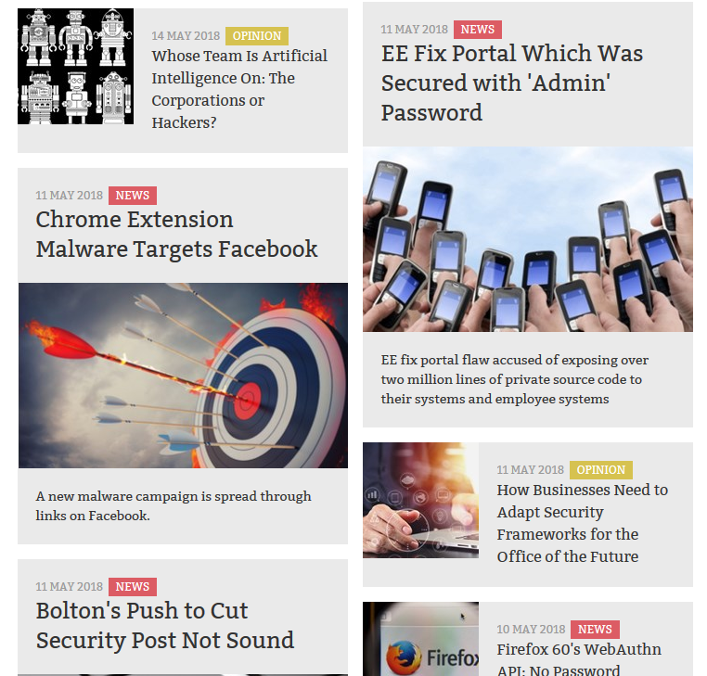
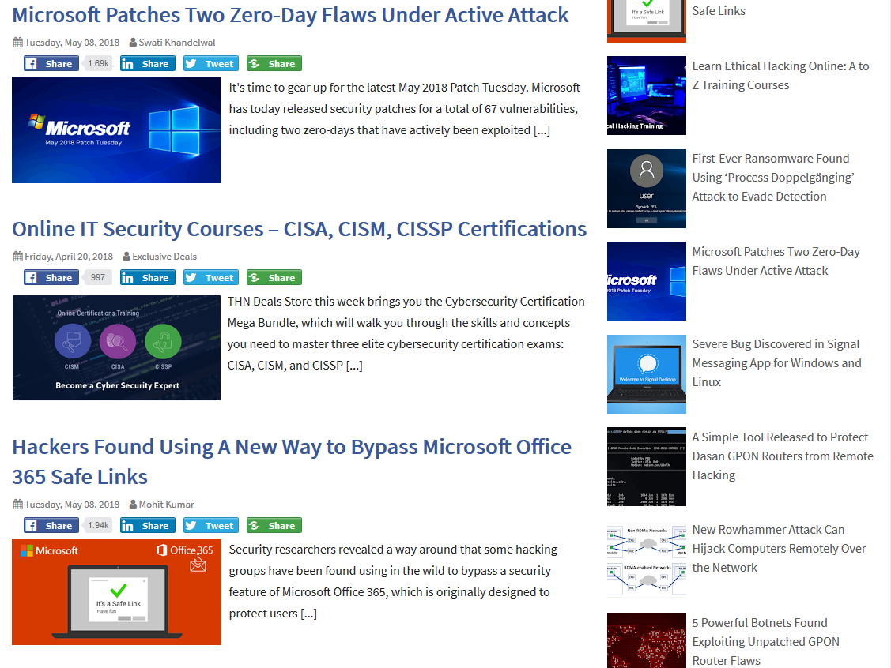
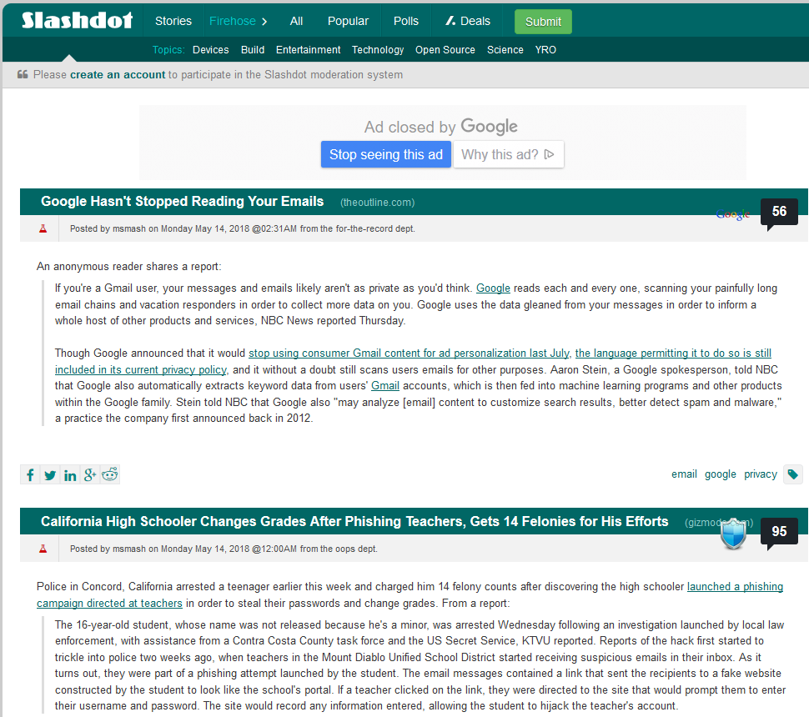
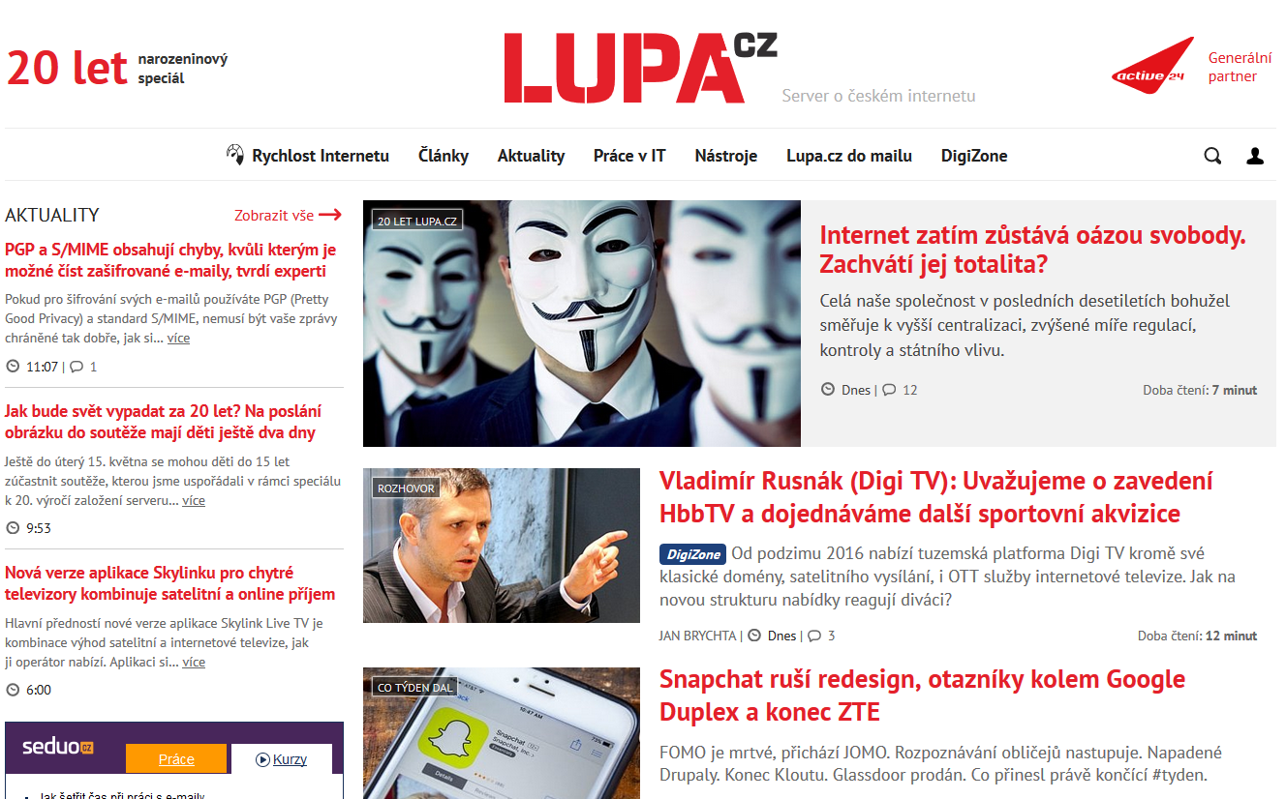
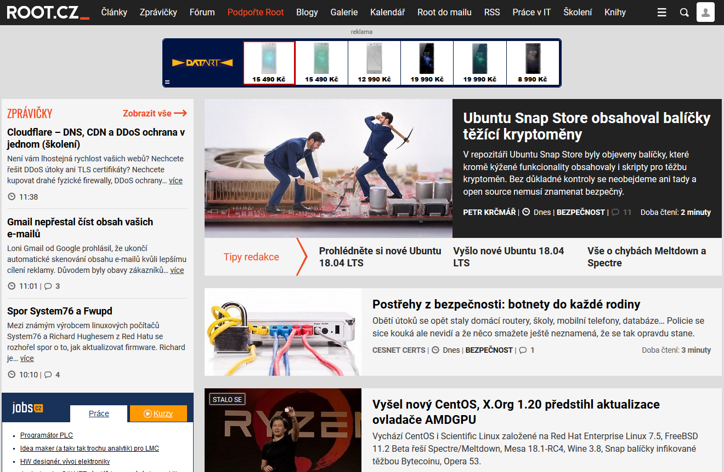
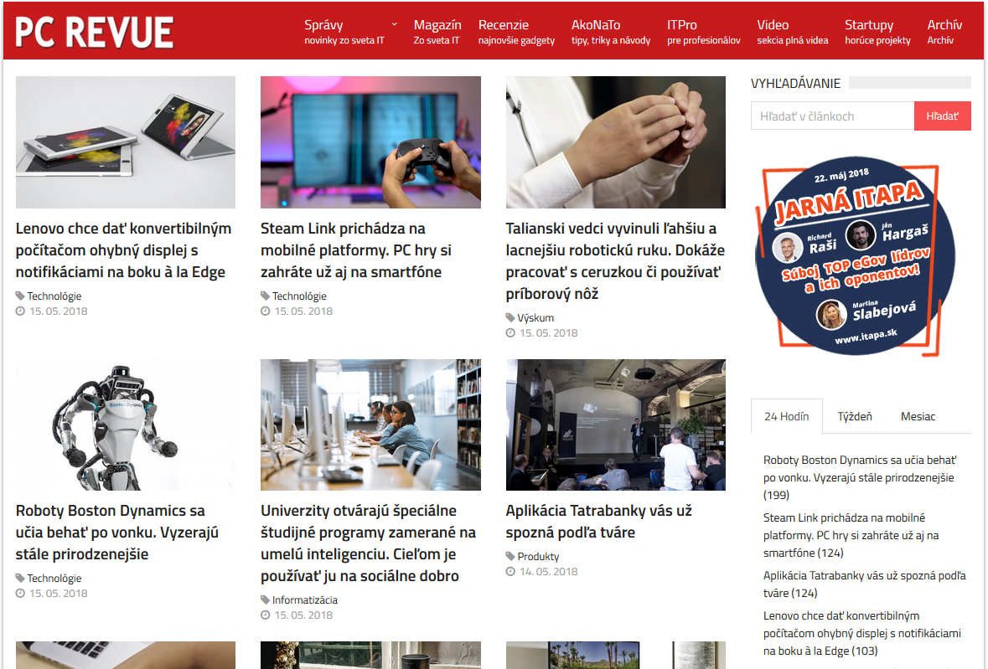
Aktuální informace o hrozbách v IT
Notes:
InfoSecurity Magazine
The Hacker News
Slashdot
Lupa
Root
PC Revue
Plno nezajímavého, mraky reklam…

Slide 3
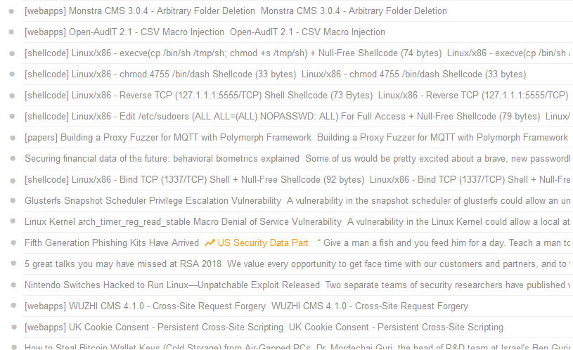
Množství informací o hrozbách v IT
Velkém množství zpráv
Nestrukturované informace
Všemožný charakter
Notes:
I přes využití čteček na veřejným webu najdete toto:
množství informací
nestrukturované informace
každý pes jiná ves…

Slide 4
Co to je ThreatGuard?
ThreatGuard je zdroj informací!
Stále dostupná, aktuální a strukturovaná databáze hrozeb a opatření.
Přehled kritických a nebezpečných hrozeb pro Vaše technologie, vč. rad a doporučení, jak se správně bránit.
Virtuální bezpečnostní analytik
Notes:
Nabízím Vám alternativu – ThreatGuard. Co to je ThreatGuard?
TG je unikátní služba, která za Vás sleduje aktuální vývoj hrozeb v ICT.
Cílem TG je odfiltrovat zbytečný šum množství irelevantních informací pro ochranu firemní infrastruktury. Vše srozumitelně popsat a opatřit doporučeními, třeba i na úrovni konfigurací nebo workaroundů.
Mimo zranitelnosti systémů se zajímá o malware, phishing, ransomware, vč. různých rozšíření např. webových prohlížečů, atd.
Mírou rizikovosti ohodnotí relevantní hrozby, připraví nápravná opatření, a značně urychlí akceschopnost.
(click) Proto tuto službu nazýváme také "Virtuální bezpečnostní analytik"

Slide 5
Zdroje informací
Tým vyhodnocuje informace z různých zdrojů:
Webové stránky
Databáze exploitů
Sociální sítě
Newsfeedy vendorů
CSIRT týmy
Darkweb
další média a aktuálně řešené incidenty v našem regionu.
Seznam desítek pečlivě vybraných zdrojů s ověřenými informacemi je sledován.
Seznam zdrojů informací se průběžně upravuje.
Nikdy nekončící proces vyhledávání relevantních zdrojů informací.
Notes:
Aby klient dostal správné informace, důležitou součástí služby na pozadí jsou zdroje informací, ze kterých vycházíme.
Zdroje informací jsou v podobě aktuálního seznamu jedním z know-how služby.
Tým expertů denně sumarizuje aktuální hrozby z desítek pečlivě vybraných a ověřených zdrojů a vyhodnocuje jejich relevantnost pro prostředí organizací v našem regionu, především ČR a SR.
Seznam zdrojů je průběžně modifikován. Doplňujeme nové zdroje a často některé musíme vyřadit pro neaktuálnost a znovuinformování o již zveřejněných informacích.
Vyhledávání a úprava zdrojů informací je tak nikdy nekončící proces.

Slide 6
Zdroje informací
Hodnocení relevantnosti informací.
Analytici se zajímají o hrozby pro prostředí organizací a jejich aktiv mimo domácí zařízení či SOHO.
V úvahu připadá region ČR a SR, EU či globální.
Technická využitelnost.
Detailnost popisu a jeho využitelnost.
Aktuálnost.
Notes:
Jak funguje ThreatGuard?
Pokud je hrozba relevantní, srozumitelně o ní informuje a současně pracuje na opatřeních ve formě vyhledání oprav a nebo doporučení na úrovni konfigurací či workaroundů.
Proces zveřejnění hrozeb je nastaven tak, aby informace o existenci hrozby byly zveřejněny co nejrychleji po ověření vstupních podmínek. Vyhodnocování a zveřejnění probíhá přímo Analytikem, abychom eliminovali zpoždění způsobené schvalovacím procesem. Hrozby jsou zpětně kontrolovány dalšími členy týmu, kteří případně mohou navrhnout jejich stažení nebo přepracování.

Slide 7
Zpracování hrozeb
Tým několikrát denně vyhodnocuje zdroje informací
Vstupní otázky:
Týkají se nějak firemní a enterprise infrastruktury?
Mohou postihnout náš region?
Jedná se o existující hrozbu nebo jde jen o teoretický koncept?
Jde o upřesnění již dříve uveřejněné hrozby či opatření?
Zveřejnění hrozeb a opatření
Analytik ihned informuje o relevantní hrozbě v podobě konceptu a alespoň jednoduché nápravy.
Detailní popis hrozby a opatření jsou dalšími úkoly v procesu zveřejnění reportu.
Následuje upřesnění či doplnění míry detailu popisu i opatření plného či rozšířeného reportu dle dostupných informací.
Hrozby i opatření jsou zpětně kontrolovány dalšími členy týmu.
Notes:
Vlastní zpracování hrozeb řeší relevantnost, technickou využitelnost a v neposlední řadě aktuálnost.
Jak funguje ThreatGuard?
Několikrát denně tým sumarizuje aktuální hrozby z desítek pečlivě vybraných a ověřených zdrojů a vyhodnocuje jejich relevantnost.
Analytici se zajímají o hrozby pro prostředí organizací a jejich aktiv mimo domácí zařízení či SOHO. V úvahu připadá region ČR a SR, EU či globální. Jakákoliv globální hrozba nebo lokální malwarová/phishingová kampaň je relevantní.
Analytik se zajímá, zda jde jen o teoretický koncept a nebo o opravdovou hrozbu, např. již zaznamenaný exploit. Existence zranitelnosti, pro kterou není známá forma aplikovatelného zneužití, nepovažujeme za podstatnou a zranitelnost do ThreatGuard nezařadíme. Naopak zveřejnění exploitu nebo zdokumentované pokusy o zneužití určité zranitelnosti je pro nás signál, že je nutné se hrozbou zabývat.
Pokud je hrozba aktuální a relevantní, srozumitelně o ní informuje a současně pracuje na opatřeních ve formě vyhledání oprav a nebo doporučení na úrovni konfigurací či workaroundů.
Proces zveřejnění hrozeb je nastaven tak, aby informace o existenci hrozby byly zveřejněny co nejrychleji po ověření vstupních podmínek. Vyhodnocování a zveřejnění probíhá přímo Analytikem, abychom eliminovali zpoždění způsobené schvalovacím procesem. Hrozby jsou zpětně kontrolovány dalšími členy týmu, kteří případně mohou navrhnout jejich stažení nebo přepracování.

Slide 8
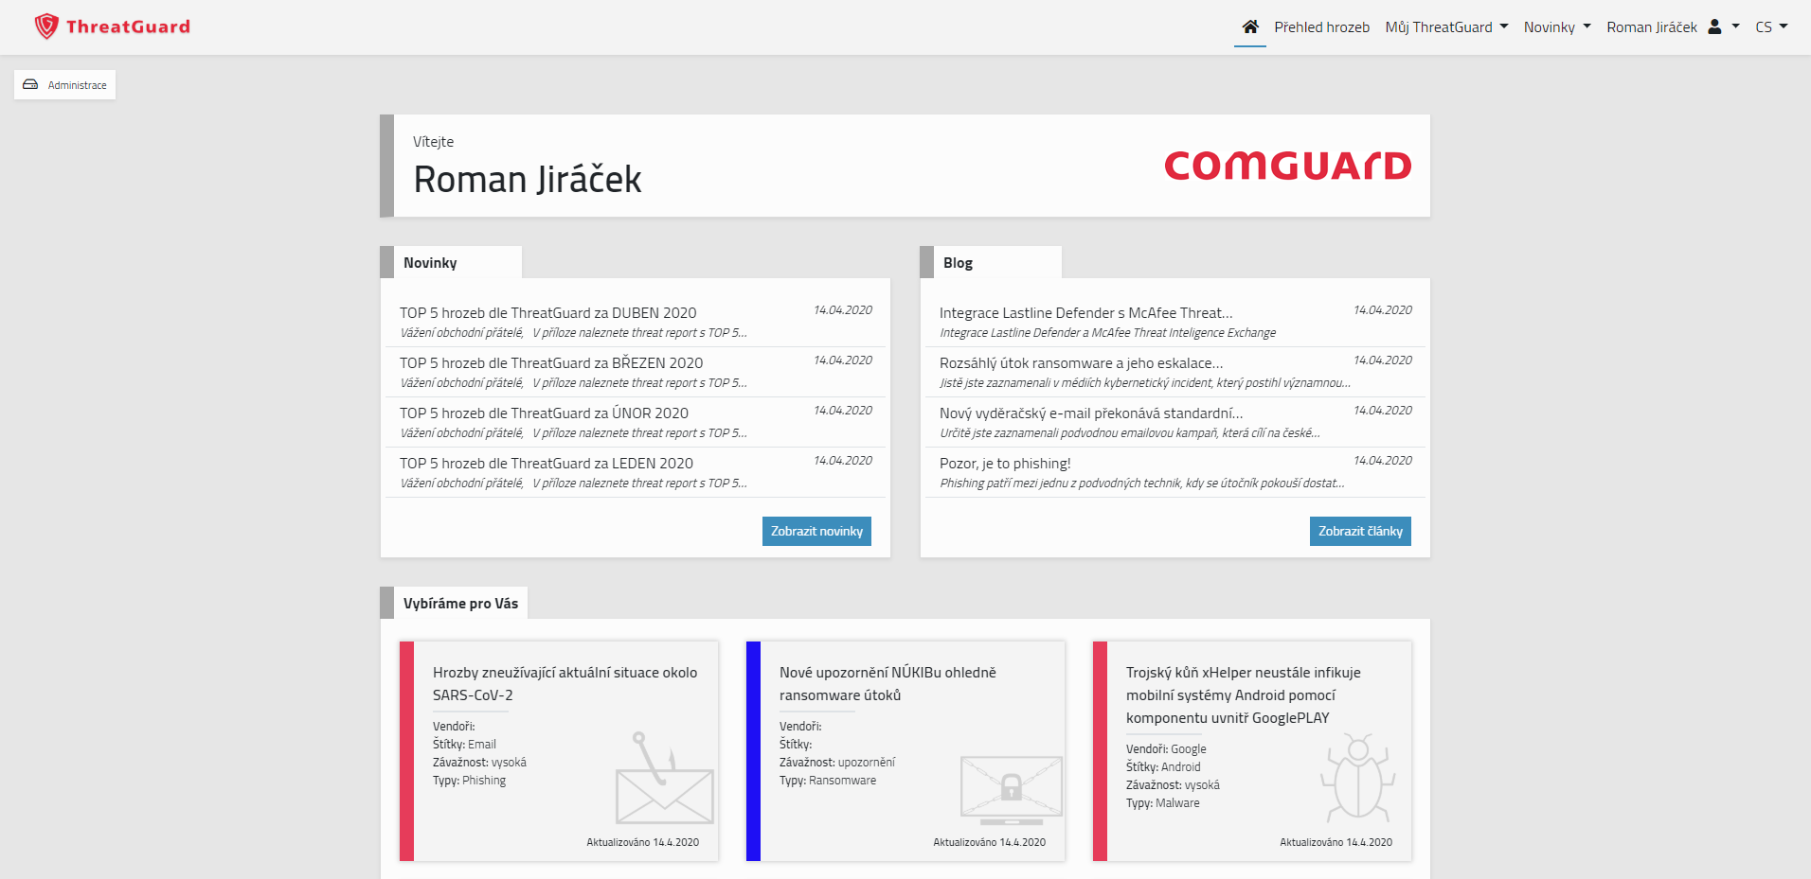
Webové rozhraní
Stále dostupná, aktuální a strukturovaná databáze hrozeb a opatření
Notes:
Konsolidované informace se ke klientům ThreatGuardu dostávají různou cestou.
Jena z nich je webová aplikace, která dává ucelený přehled o kritických a nebezpečných hrozbách pro Vaše technologie.
Nezabýváme se např. zranitelnostmi domácích routerů, soukromých blogovacích platforem, herních systémů, apod.
V potaz bereme hrozby týkající se firemního použití, jako jsou Aplikační servery, Active Directory, Linuxové servery, Aktivní prvky, apod.
Přehled je doplněn o náhled stručného popisu, kdy k detailnímu se dostaneme otevřením po kliknutí na konkrétní hrozbu.

Slide 9
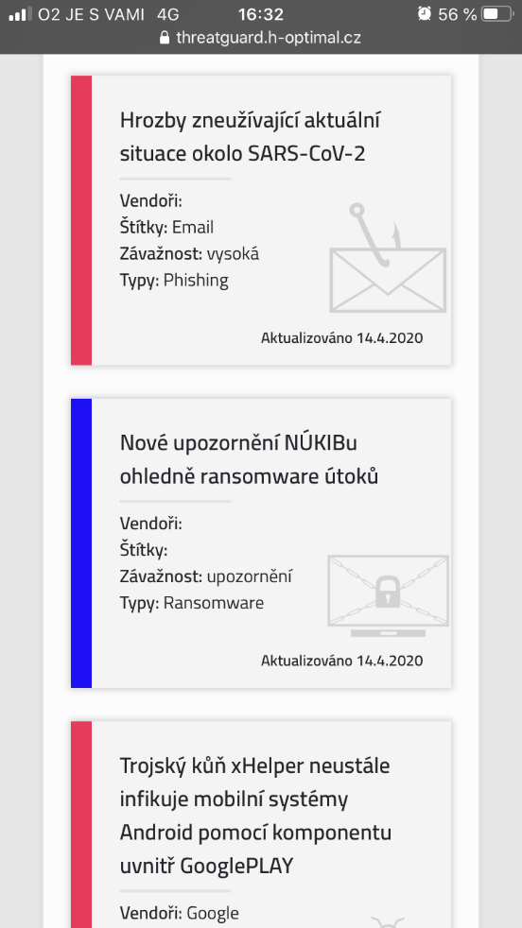
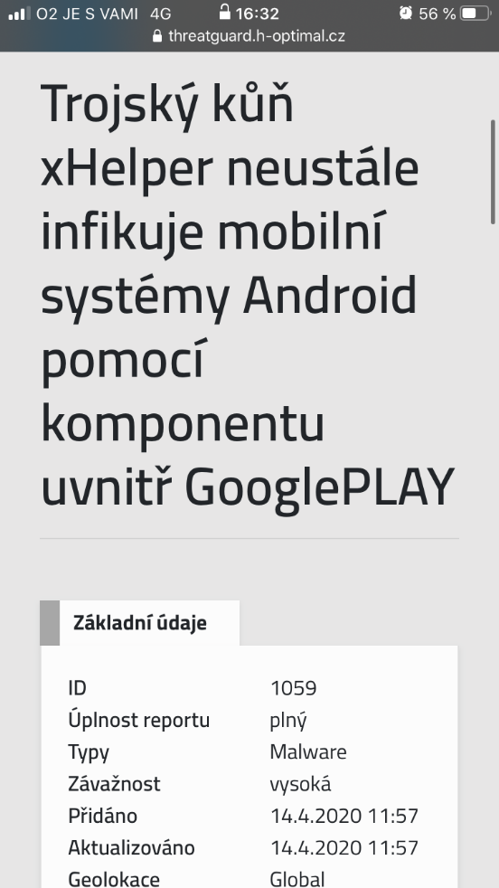
Mobilní přístup
Notes:
Další cestou, jak se k Vám dostanou TG informace je mobilní přístup.
Všechny hrozby i opatření lze procházet z mobilů a využít čas například při čekání než Vám donesou oběd a nebo ve vlaku a pod.

Slide 10
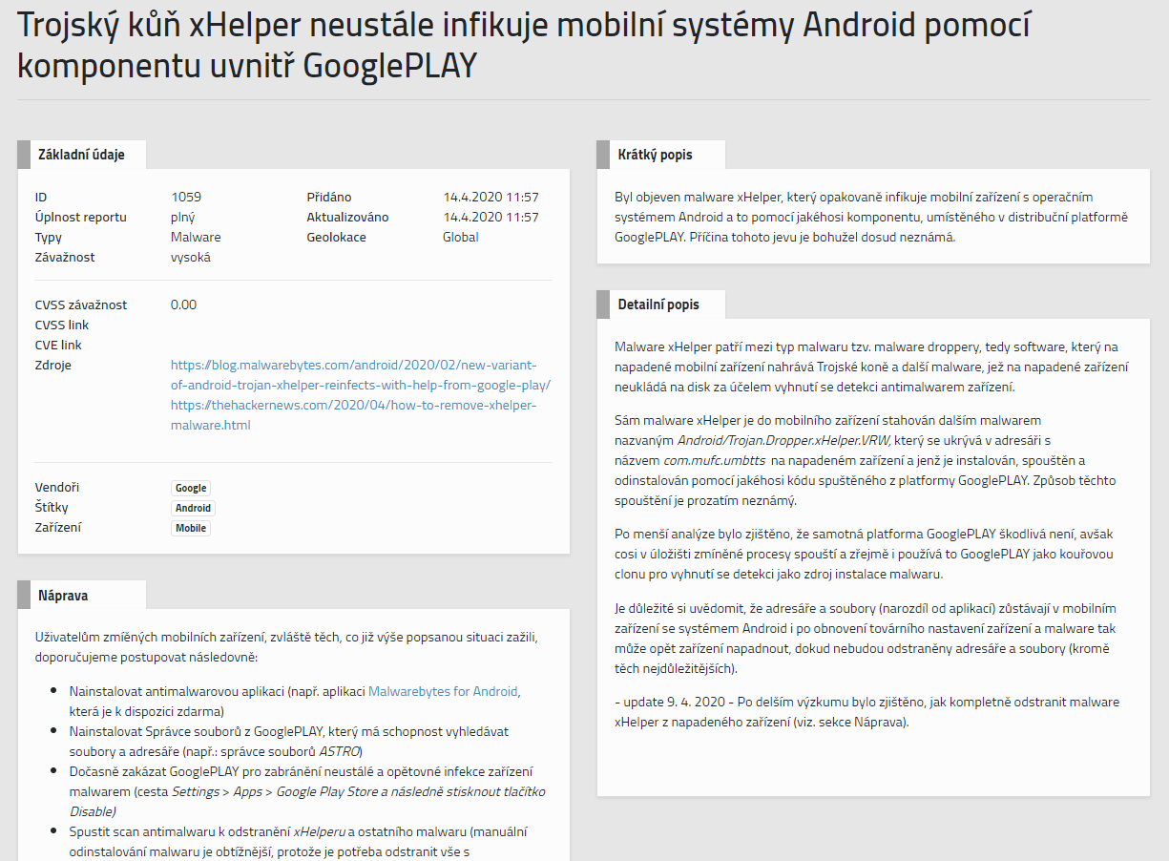
Hrozba
Každá hrozba má svůj strukturovaný záznam
Notes:
Každá hrozba má svůj strukturovaný záznam, míru úplnosti reportu ve vztahu k množství uvedených informací a využívaná aktiva.
Kritéria výběru hrozeb jsou interně v týmu analytiků stanovena následovně:
Hrozba se musí týkat aktiv pro firemní použití.
Hrozba se musí týkat našeho regionu. Jakákoliv globální hrozba nebo lokální malwarová/phishingová kampaň je relevantní. Phishingová/malwarová kampaň mířící velmi specificky na konkrétní region např. Indonézie je pro ThreatGuard irelevantní.
Musí se jednat o hrozbu, která je v danou chvílí reálná a ne pouze teoretická. Existence zranitelnosti, pro kterou není známá forma aplikovatelného zneužití, nepovažujeme za podstatnou a zranitelnost do ThreatGuard nezařadíme. Naopak zveřejnění exploitu nebo zdokumentované pokusy o zneužití určité zranitelnosti je pro nás signál, že je nutné se hrozbou zabývat.

Slide 11
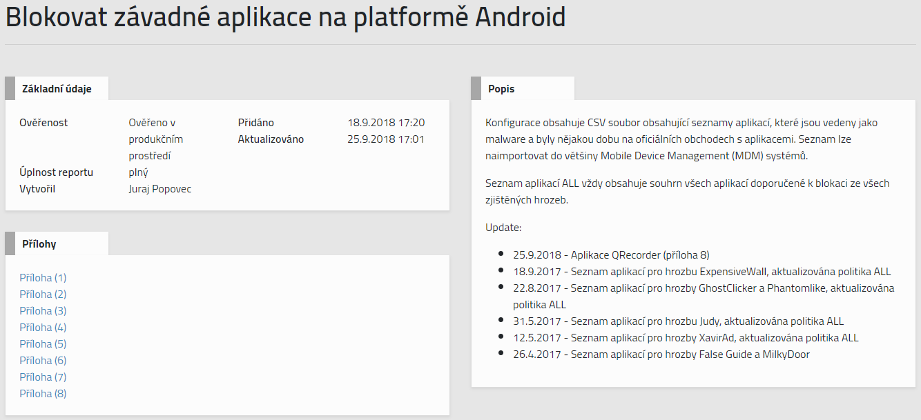
Opatření
Opatření jsou přiřazována hrozbám a udržována a aktuální
Notes:
Zveřejněné hrozby mají dále uvedeny informace v podobě rad a doporučení, jak se správně bránit a jaké lze učinit bezpečnostní opatření.
Jedná se o jednoduchou nápravu v podobě instalace konkrétně uvedené opravy či záplaty, opatření může být i na úrovni doporučení, workaroundů nebo změn konfigurací.

Slide 12
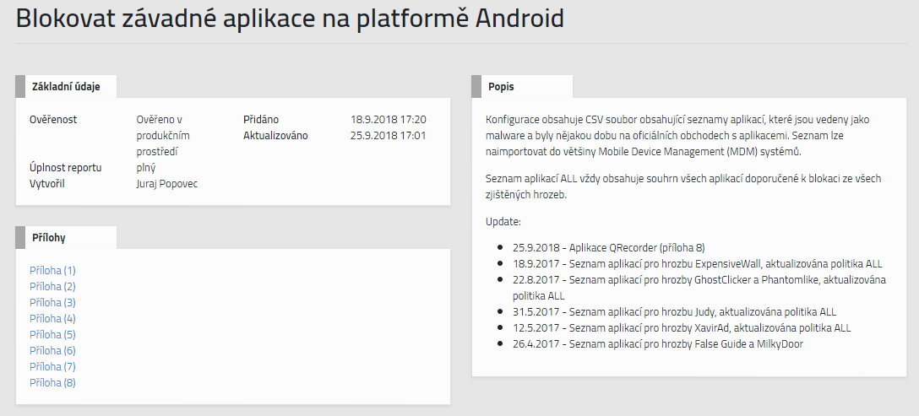
Opatření - konfigurace
Opatření včetně konfigurace známých nástrojů
Informace o úrovni otestování opatření
Notes:
Zde je příklad opatření ve formě konfigurace, kdy jde o popis opatření proti ransomware. Vše je srozumitelně popsáno, opatřeno doporučeními na úrovni konfigurace a navíc export připravené politiky pro McAfee Endpoint Security modul Threat Prevention, kterou lze jednoduše stáhnout a aplikovat ve vlastním prostředí.
S nadstavbou ThreatGuard HelpDesk navíc můžete zadat vlastní požadavek, který tým expertů prioritně zanalyzuje a vyhodnotí s návrhy opatření, které budou publikovány v rámci Portálu.

Slide 13
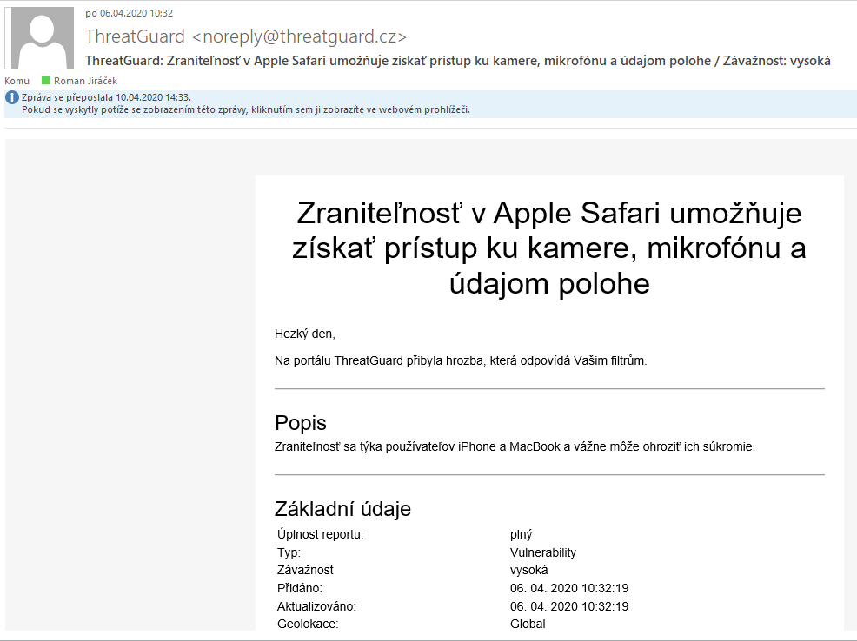
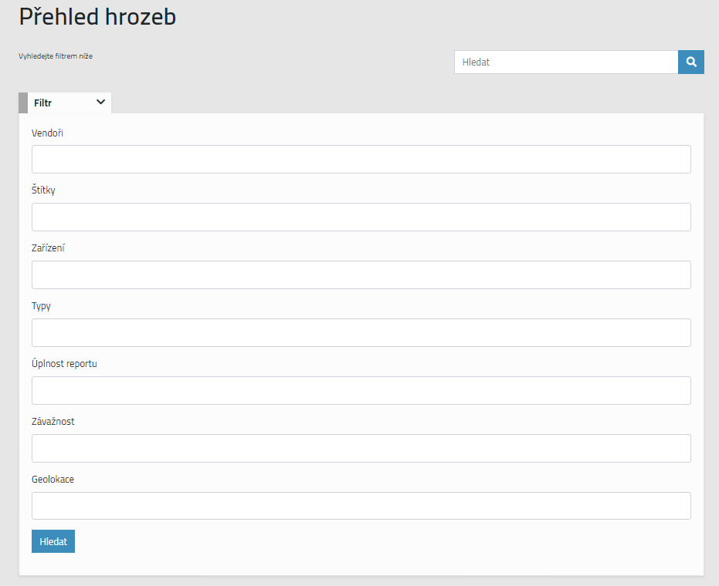
Filtry a notifikace
Filtrace podle všech atributů (typ hrozby, dotčená aktiva, typ opatření, atd.)
Customizované notifikace na hrozby a opatření
Notes:
Součástí Portálu je možnost definovat celou řadu filtrů podle různých atributů, např. aktiv, podle použitých technologií, stupně ohrožení apod. Máte tak ucelený přehled o kritických a nebezpečných zranitelnostech a hrozbách právě pro Vaše technologie.
(click) Služba také umožňuje nastavit a spravovat Upozornění a emailem získávat informace o aktuálních hrozbách.

Slide 14
Má ThreatGuard smysl?
Kritické hrozby za předchozí dva kvartály (Q3 a Q4) v roce 2019
celkem 253 hrozeb
Hrozba | Počet výskytů
Arbitrary Code Execution | 95
Authentication Bypass | 12
Buffer Overflow | 12
Denial of Service | 38
Information Exposure | 15
Out-of-bounds Read / Write | 21
Privilege Escalation | 24
SQL Injection | 4
Other | 32
Celkový součet | 253
Notes:
Z výsledků analýzy můžeme dále vyvodit nejčastěji se vyskytující typy hrozeb v posledních dvou kvartálech roku 2019. Největší podíl tvoří kategorie hrozeb Arbitrary Code Execution (Spuštění libovolného kódu) a to přibližně, přepočtem na procenta, s 37,5 % výskytu. Druhou nejčastěji se vyskytující hrozbou byla Denial of Service (Odmítnutí služby) s přibližně 15 % výskytu. Přibližně 12,7 % zaznamenala společná kategorie Other (Ostatní) a také navzdory vyššímu podílu na výsledku upřednostním na třetí místo Privilege Escalation (Eskalace privilegií) s přibližně 9,5 % výskytu. Nejmenší výskyt byl naměřen u typu hrozby SQL Injection s 1,6 %. Tento typ hrozby, navzdory nízkému výskytu, jsem nezařadil do kategorie Other (Ostatní), protože dopad tohoto typu hrozby je často vysoký a to zvyšuje její význam.

Slide 15
Co přináší ThreatGuard 3.0
Rozhraní pro integraci do dalších systémů (SIEM, SOC, SOAR, apod.)
Rozšířené možnosti filtrování – fulltextové vyhledávání nad celou databází hrozeb
Rozšíření datových zdrojů hrozeb - CSIRT ČR
HTML5 notifikace – jednoduché upozornění na Vašem mobilním telefonu, tabletu, notebooku apod.
Funkce "Exportovat hrozbu do PDF„
Kompletní úprava GUI a zobrazování hrozeb

Slide 16
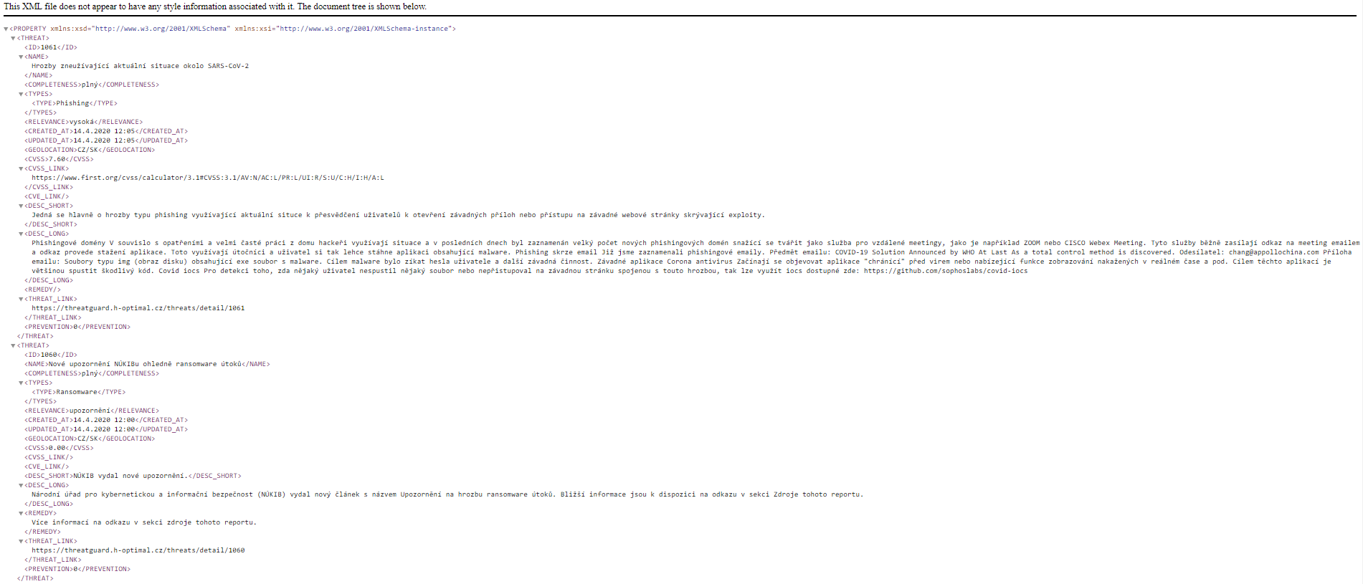
Integrace skrze API
Rozhraní pro integraci do dalších systémů (SIEM, SOC, SOAR, apod.)
Unikátní URL adresa
Na této URL adrese jsou hrozby dostupné v XML
Tento soubor se na straně aplikace aktualizuje 2x denně

Slide 17
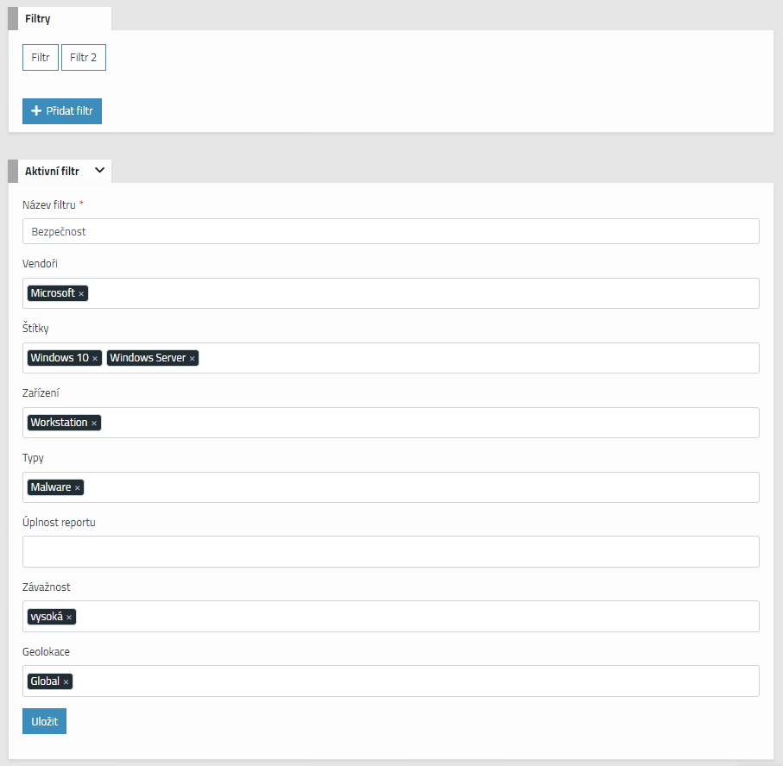
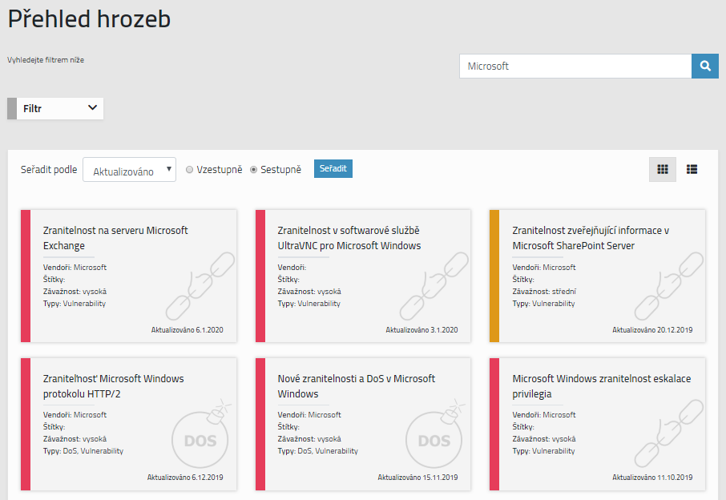
Rozšířené možnosti filtrování
Rozšířené možnosti filtrování
Fulltextové vyhledávání
Multiselect vyhledávání s možností našeptávání

Slide 18
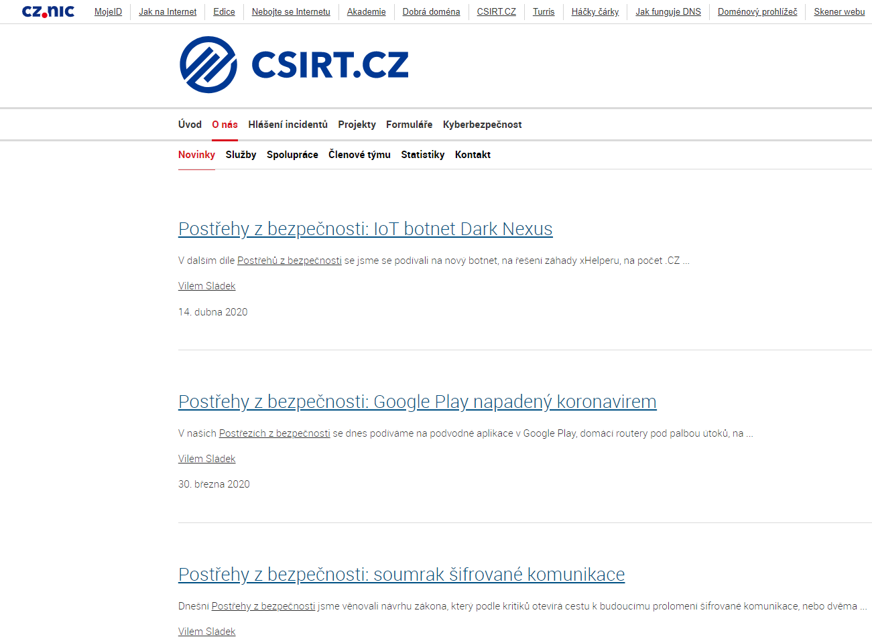
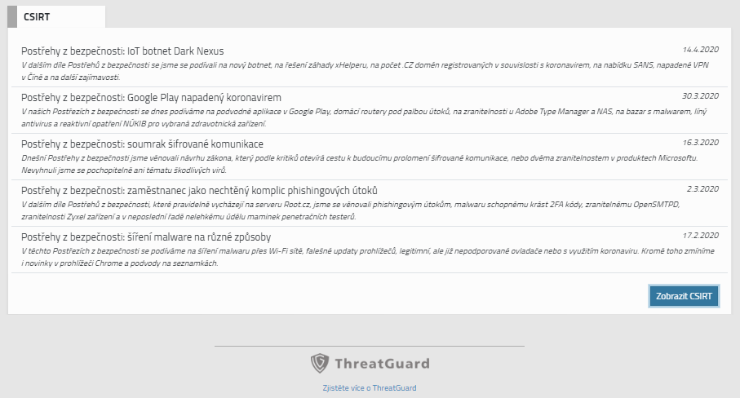
CSIRT.CZ
Informace z CSIRT ČR přímo v ThreatGuard

Slide 19
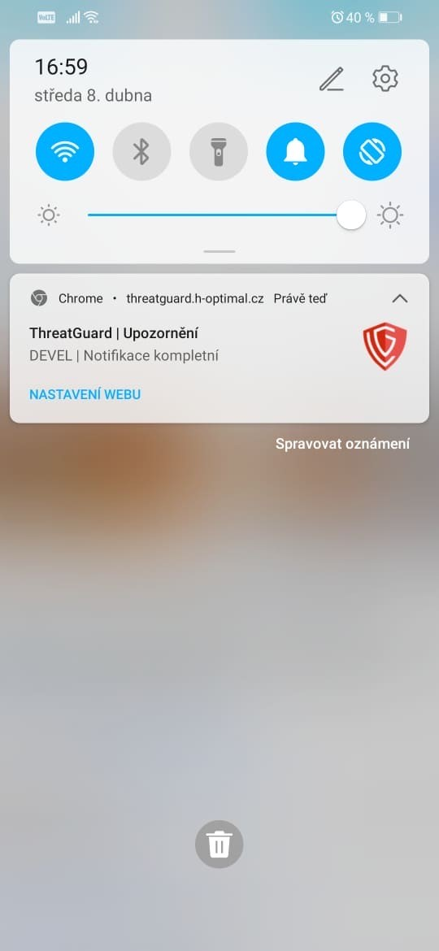
HTML5 notifikace
Upozornění na nové hrozby – skrze webový prohlížeč pro mobilní zařízení, tak i PC
Podpora Android, iOS, macOS, Windows
Notifikace v ČJ i AJ

Slide 20
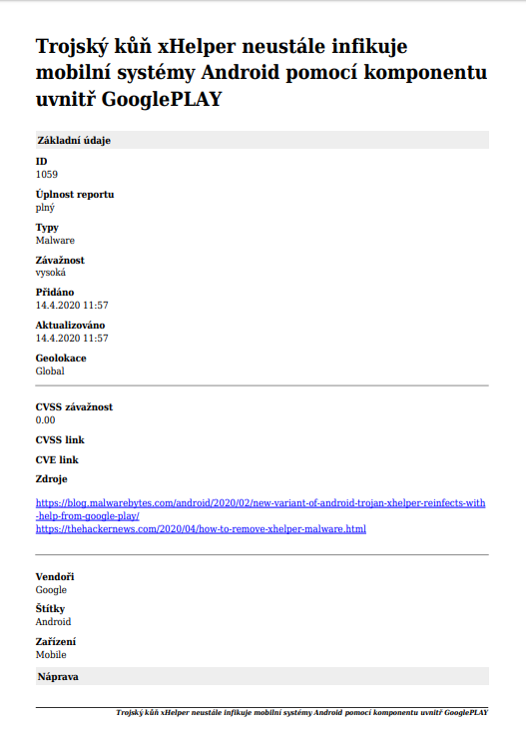
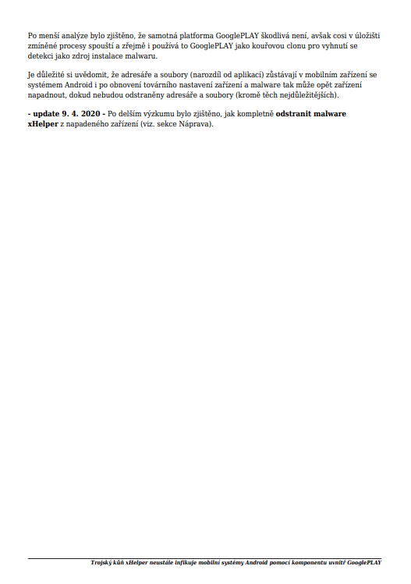
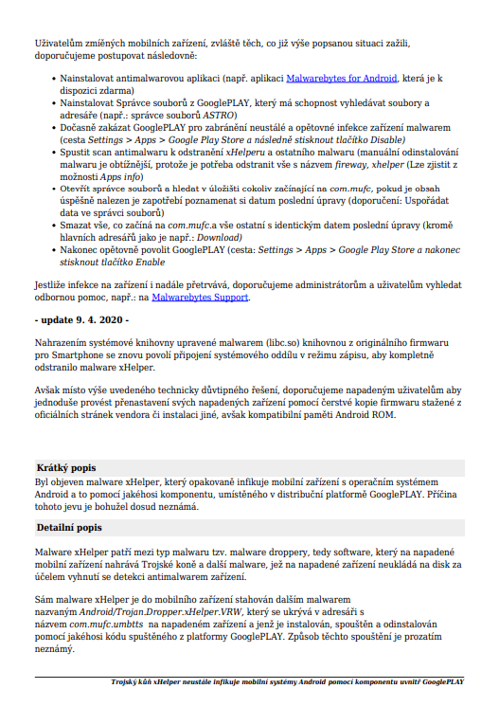
Export detailu hrozby

Slide 21
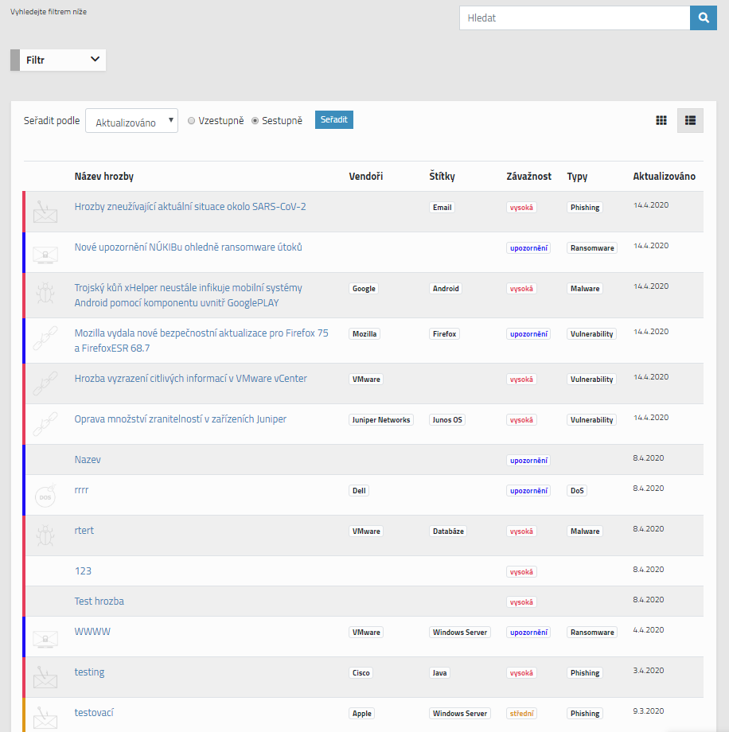
Nové možnosti zobrazení hrozeb
Dlaždicové
Tabulkové

Slide 22
Proč ThreatGuard?
Ideální pomocník pro Security či Operation Managera.
ThreatGuard poskytuje relevantní informace.
ThreatGuard odfiltruje zbytečný šum.
ThreatGuard popíše problém.
ThreatGuard identifikuje nápravu.
ThreatGuard zpracuje a případně i otestuje opatření.
ThreatGuard umožňuje konzultace.
ThreatGuard šetří čas a peníze!
Ještě nemáte přístup? Kontaktujte obchodního zástupce!
Notes:
Cílem TG je odfiltrovat zbytečný šum množství irelevantních informací pro ochranu firemní infrastruktury. Vše srozumitelně popsat a opatřit doporučeními, třeba i na úrovni konfigurací nebo workaroundů.
Ze všech zpracovávaných zdrojů projde našimi filtry cca 10% všech možných zpráv, upozornění, novinek, apod., takže odfiltrujeme zbytečný šum irelevantní pro ochranu firemní infrastruktury.
Na základě rad a doporučení ThreatGuard jen přímo rozhodnete, jak se správně bránit a jaké učinit bezpečnostní opatření.
Navíc, pokud je pro Vás nějaká z hrozeb kritická, můžete nás kontaktovat a požádat o specifická doplnění.
Pokud již řešíte incident, pomůžeme s nápravou a detailním návrhem přímo specificky zaměřených opatření.
ThreatGuard je ideální pomocník pro Security či Operation Managera.
Místo sledování dat sledujte informace!

Slide 23
Děkuji za pozornost
Jiří Šálek| jiri.salek@soledpro.cz
Ondřej Stehlík|ondrej.stehlik@soledpro.cz
www.soledpro.cz

